Slide 1
Оценка инвестиционной привлекательности криптовалют для студенческой аудитории
Автор ВКР: студент группы ВШЭУ – 476
Садовников В.Ю.
Руководитель: к.э.н., доцент
Соловьева И.А.

Slide 2
Методика сравнения криптовалют. Критерии и сравнение по капитализации и волатильности
4
Таблица 1 – Критерии сравнения криптовалют
Критерий сравнения | Описание
Капитализация | Капитализация - это совокупная стоимость всех цифровых монет, находящихся в обращении.
Анонимность | Анонимность – первостепенное для криптовалют свойство, обеспечивающее пользователям конфиденциальность.
Количество совершаемых транзакций в секунду | Важная сравнительная характеристика, показывающая, сколько система способна осуществлять транзакций за 1 секунду.
Волатильность | Волатильность – это статистический финансовый показатель, который отражает изменчивость цены для анализируемого периода.
Рисунок 2 – Доля основных криптовалют в общем объеме
капитализации
Таблица 2 – Сравнение криптовалют по уровню волатильности
Наименование криптовалюты | Волатильность, %
 | суточная | недельная | месячная
Bitcoin | До 5 | До 10 | До 30
Ethereum | До 9,5 | До 16 | До 53
Ripple | До 20 | До 30 | До 50
Bitcoin Cash | До 14 | До 35 | До 64
Litecoin | До 9,5 | До 13 | До 32

Slide 3
Готовность инвестировать в криптовалюты общая и в разрезе возрастного признака
7
Рисунок 8 – Готовность студентов 1-3 курсов инвестировать в криптовалюты
Рисунок 7 – Готовность студентов инвестировать в криптовалюты
Рисунок 9 – Готовность студентов 4-5 курсов инвестировать в криптовалюты

Slide 4
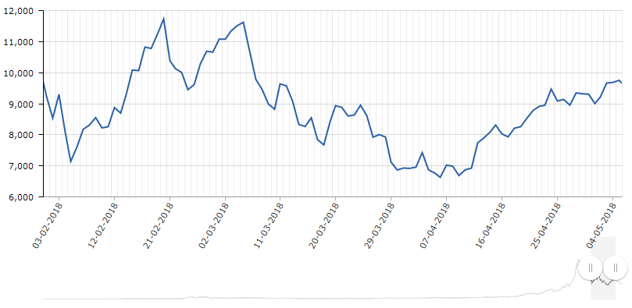
Формирование криптопортфелей. Критерии
10
Таблица 5 – Структура криптовалютных портфелей
Категория криптовалют | Доля каждой категории криптовалют в структуре портфеля, %
 | Консервативный криптопортфель | Умеренный криптопортфель | Агрессивный криптопортфель
Наиболее известные и масштабные монеты | 80 | 15 | 5
Менее популярные, но перспективные и востребованные монеты | 60 | 30 | 10
Недорогие монеты с высоким потенциалом | 40 | 40 | 20
Главное правило формирования криптовалютного портфеля, по словам экспертов, – это грамотное распределение известных, дорогих и дешевых, но перспективных криптовалют.
При формировании криптопортфеля опытные трейдеры советуют добавлять в портфель от 3 до 9 криптовалют. И называют несколько критериев отбора криптовалют:
Перспективность.
Тенденции изменения курса.
Активное сообщество разработчиков.
Новостной фон.
BTC/USD
Рисунок 17 – Изменение курса Bitcoin в 1 и 2 квартале 2018 года

Slide 5
Расчет доходности агрессивных портфелей
13
Таблица 10 – Расчет доходности агрессивного криптопортфеля №1
Наименование криптовалюты | Долевое участие, % | Цена открытия 06/04/18, руб. | Цена закрытия 07/05/18, руб. | Количество | Прибыль, руб. | Доходность, %
Bitcoin | 30 | 365 976 | 563 016 | 0,0041 | 808 | 54
Ethereum | 10 | 20 487,3 | 45 311,5 | 0,0244 | 606 | 121
Ripple | 10 | 25,87 | 49,92 | 19,327 | 465 | 93
Bitcoin Cash | 10 | 33 724,6 | 99 316 | 0,0148 | 971 | 194
ZCash | 10 | 9 683,71 | 16 800,4 | 0,0516 | 367 | 73
Monero | 10 | 8 988,36 | 13 929 | 0,0556 | 275 | 55
EOS | 10 | 323,23 | 1 074,7 | 1,546 | 1 162 | 232
IOTA | 5 | 51,82 | 135,95 | 4,824 | 406 | 162
Stellar | 5 | 10,63 | 23,71 | 23,518 | 308 | 123
Итого | 100 | - | - | - | 5 366 | 107
Рисунок 22 – Доходность агрессивного криптопортфеля №1
Таблица 11 – Расчет доходности агрессивного криптопортфеля №2
Наименование криптовалюты | Долевое участие, % | Цена открытия 06/04/18, руб. | Цена закрытия 07/05/18, руб. | Количество | Прибыль, руб. | Доходность, %
Bitcoin | 20 | 365 976 | 563 016 | 0,0027 | 532 | 54
Ethereum | 20 | 20 487,3 | 45 311,5 | 0,0488 | 1 211 | 121
Ripple | 20 | 25,87 | 49,92 | 38,654 | 930 | 93
Bitcoin Cash | 20 | 33 724,6 | 99 316 | 0,0296 | 1 942 | 194
EOS | 10 | 323,23 | 1 074,7 | 1,546 | 1 162 | 232
Stellar | 10 | 10,63 | 23,71 | 47,036 | 615 | 123
Итого | 100 | - | - | - | 6 392 | 127
Рисунок 23 – Доходность агрессивного криптопортфеля №2

